Slide 1
Представление о десятичных дробях

Slide 2
Паш, ты чего?
Что ты нашёл?
Ты читаешь правила дорожного движения?
Зачем?
Да где же оно?
Я же где-то его видел.
О, нашёл!

Slide 3
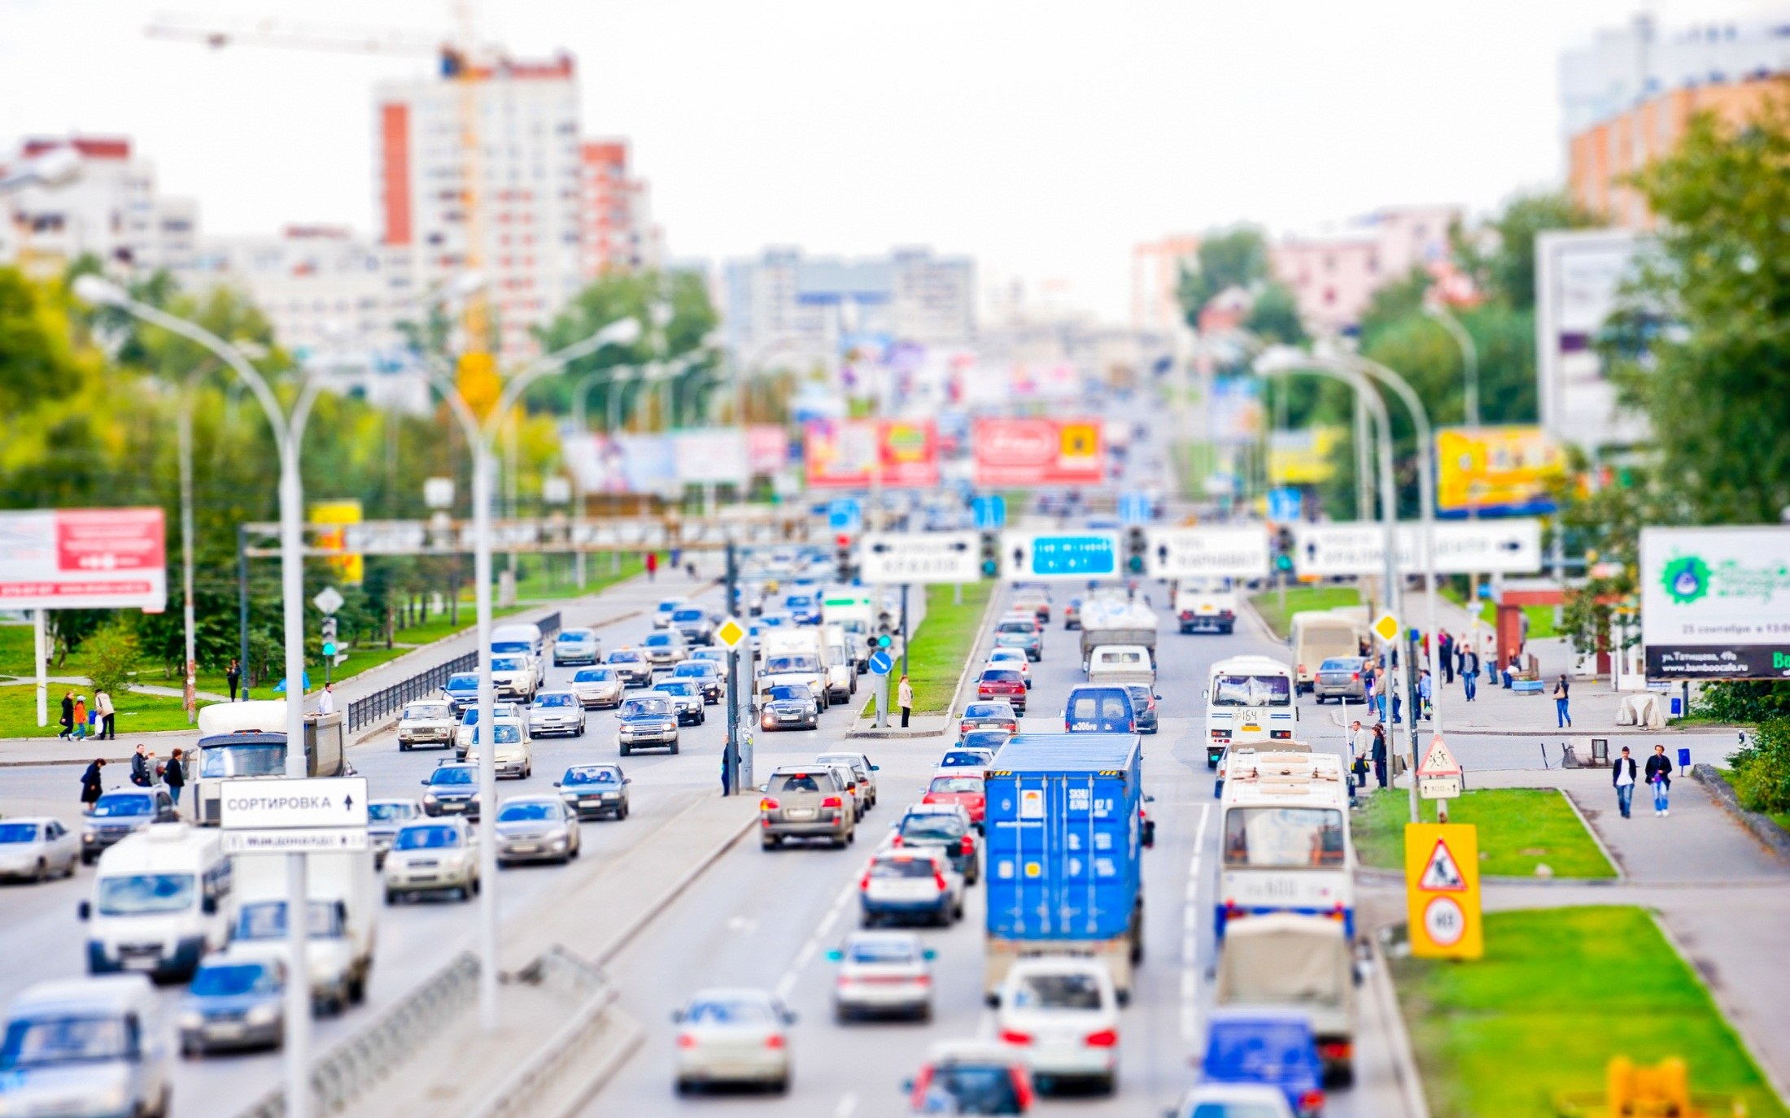
Да вот понимаешь, Саша.
Ехали мы сегодня по городу, и вдруг я увидел знак, на который раньше не обращал внимания.

Slide 4
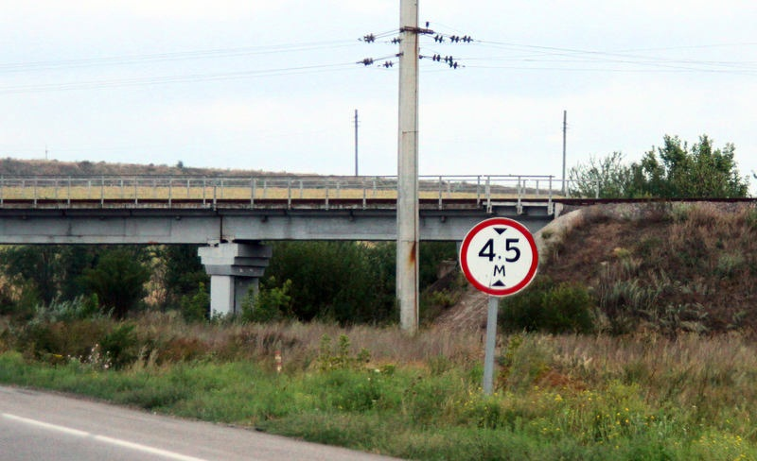
Да вот понимаешь, Саша.
Ехали мы сегодня по городу, и вдруг я увидел знак, на который раньше не обращал внимания.

Slide 5
А я помню, что видел похожий дорожный знак в правилах дорожного движения.
Вот я и ищу, хочу узнать, что он обозначает и что это за непонятная запись.
И как, прочитал?

Slide 6
Этот знак показывает, что на данном участке дороге можно ехать только транспортным средствам, высота которых не превышает четырёх с половиной метра.

Slide 7
Я знаю, что нам точно может помочь Электроша. Пойдём к нему и всё разузнаем.
Подожди, Паша. Но четыре с половиной метра записывается смешанным числом $4\frac{1}{2}$.
Причём здесь какие-то запятые и пятёрки?

Slide 8
Здравствуйте, мальчики.
Что на этот раз?
Здравствуй, Электроша.
У нас для тебя новая задачка.

Slide 9
Ограничение высоты, то есть транспортное средство должно быть в высоту не больше четырёх с половиной метра.

Slide 10
$$4\frac{1}{2}$$
Электроша, ты знаешь, что откуда появилось и что это за запись?

Slide 11
Устный счёт
$$9\frac{2}{7}$$
$$7\frac{1}{7}$$
$$2\frac{1}{7}$$
$$3\frac{2}{5}$$
$$4\frac{4}{5}$$
$$8\frac{1}{5}$$
$$−$$
$$=$$
$$+$$
$$=$$
$$6\frac{2}{7}$$
$$2\frac{3}{7}$$
$$3\frac{6}{7}$$
$$7\frac{2}{4}$$
$$7\frac{2}{4}$$
$$−$$
$$=$$
$$+$$
$$=$$
$$15$$

Slide 12
Для того, чтобы вам объяснить, что это за запись, надо сначала поговорить об обыкновенных дробях.

Slide 13
Вы, наверное, замечали, что вокруг нас очень много величин, которые отличаются друг от друга в $10$, $100$, $1000$ и так далее раз.
$$1 см=10 мм$$
$$1 дм=10 см$$
$$=100 мм$$
$$1 кг=1000 г$$
$$1 ц=100 кг$$
$$1 ц=100 000 г$$

Slide 14
Вы, наверное, замечали, что вокруг нас очень много величин, которые отличаются друг от друга в $10$, $100$, $1000$ и так далее раз.
$$1 мм=\frac{1}{10} см$$
$$=0,1 мм$$
$$1 мм=\frac{1}{100} дм$$
$$=0,01 дм$$
$$1 г=\frac{1}{1000} кг$$
$$=0,001 кг$$
$$1 дм=\frac{1}{10 000} км$$
$$=0,0001 км$$

Slide 15
Запомните!
Запись вида $0,1;0,001$ используется только для дробей, у которых знаменатель равен $10$, $100$, $1000$ и так далее.

Slide 16
Такая запись используется только для дробей, у которых знаменатель равен $10, 100, 1000$ и т. д.
Электроша, а как читать эти записи? Ноль запятая один?
$$1 мм=0,1 см$$
(ноль целых одна десятая)
$$1 мм=0,01 дм$$
(ноль целых одна сотая)
$$1 г=0,001 кг$$
(ноль целых одна тысячная)
$$1 кг=0,01 ц$$
(ноль целых одна сотая)

Slide 17
Десятичная запись дробей —
форма записи дробей $0,1;0,01;0,001$ и т. д.
Десятичные дроби —
дроби вида $0,1;0,01;0,001$ и т. д.

Slide 18
Обратите внимание, что у десятичных дробей, как и у смешанных чисел, есть целая и дробная части.
$$42,53$$
Целая часть
Дробная часть
$$\frac{27}{100}$$
$$= ,27$$
$$0$$

Slide 19
Вам стало понятно?
Да, давай попробуем выполнить задание.

Slide 20
Задание № 1
Запишите числа десятичными дробями:
$$а) \frac{15}{100};б) 45\frac{350}{1000}.$$
Решение:
Ноль целых пятнадцать сотых.
$$а) \frac{15}{100}$$
$$=0,15;$$
$$а) 0,15;$$
Ответ:

Slide 21
Задание № 1
Запишите числа десятичными дробями:
$$а) \frac{15}{100};б) 45\frac{350}{1000}.$$
Решение:
Сорок пять целых триста пятьдесят тысячных.
$$а) \frac{15}{100}$$
$$=0,15;$$
$$б) 45\frac{350}{1000}$$
$$=45,$$
$$350.$$
$$а) 0,15;$$
$$б) 45,350.$$
Ответ:

Slide 22
Как вы думаете, мальчики, как записать три сотых?
$$17\frac{3}{100}$$
$$=17,$$

Slide 23
Правило
Запись дробной части десятичной дроби содержит столько цифр, сколько нулей в записи знаменателя обыкновенной дроби.

Slide 24
Знаменатель дроби равен $100$. Там $2$ нуля, значит, и после запятой в десятичной дроби тоже будет две цифры.
Теперь давайте посмотрим на числитель.
Он состоит из одной цифры и равен трём.
Электроша, а почему именно $03$, а не $30$?
$$17\frac{3}{100}$$
$$=17,$$
$$03$$

Slide 25
Чтобы это объяснить, давайте вспомним разряды и классы числа.
Электроша, а почему именно $03$, а не $30$?
$$17\frac{3}{100}$$
$$=17,$$
$$03$$

Slide 26
Мы помним, что единица меньшего разряда в десять раз меньше единицы соседнего разряда.
Целая часть
Класс миллионов |  |  | Класс тысяч |  |  | Класс единиц
Сотни миллионов | Десятки миллионов | Единицы миллионов | Сотни тысяч | Десятки тысяч | Единицы тысяч | Сотни единиц | Десятки единиц | Единицы единиц

Slide 27
Мы помним, что единица меньшего разряда в десять раз меньше единицы соседнего разряда.
Целая часть
Класс миллионов |  |  | Класс тысяч |  |  | Класс единиц |  |  | Дробная часть
Сотни миллионов | Десятки миллионов | Единицы миллионов | Сотни тысяч | Десятки тысяч | Единицы тысяч | Сотни единиц | Десятки единиц | Единицы единиц | Десятые | Сотые | Тысячные | Десятитысячные | Стотысячные

Slide 28
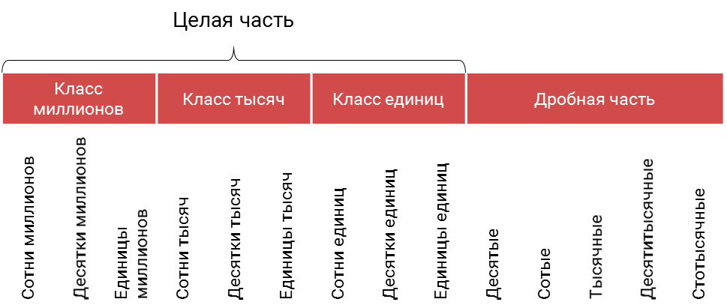
Почему для дробной части порядок не такой, как для целой, понять просто.
$$\frac{1}{100}$$
$$\frac{1}{1000}$$

Slide 29
Паша, ты помнишь, как сравнивать дроби с одинаковыми числителями?
$$\frac{1}{100}$$
$$\frac{1}{1000}$$

Slide 30
Из двух дробей с одинаковыми числителями больше та, знаменатель которой меньше.
$$\frac{1}{100}$$
$$\frac{1}{1000}$$

Slide 31
Правильно. Именно поэтому разряды дробной части расположены в таком порядке.
$$\frac{1}{100}$$
$$\frac{1}{1000}$$
$$>$$

Slide 32
Правило
Когда мы читаем десятичную дробь, то сначала называем её целую часть, добавляем слово «целых», а потом читаем дробную часть.
В конце добавляем название разряда.
Сто восемьдесят пять целых пять тысяч семьдесят восемь десятитысячных.
Класс единиц |  |  | Дробная часть
$$1$$ | $$8$$ | $$5$$ | $$5$$ | $$0$$ | $$7$$ | $$8$$
Сотни единиц | Десятки единиц | Единицы единиц | Десятые | Сотые | Тысячные | Десятитысячные
$$185,5078$$

Slide 33
Задание № 2
Запишите в виде десятичной дроби число, в котором:
а) пять единиц, девять десятых;
б) семь десятков, восемь сотых.
Решение:
$$а) 5,9;$$
$$б) 70,08.$$
$$а) 5,9;$$
$$б) 70,08.$$
Ответ:

Slide 34
Но не только дроби и смешанные числа можно записывать десятичными дробями.

Slide 35
Правило
Если в задании нам надо натуральное число записать десятичной дробью, то мы записываем число, ставим запятую, а потом записываем нули. Столько, сколько требуется для задачи.
$$145$$
$$=145,0$$
$$=145,00$$

Slide 36
Да, Электроша. Проверь нас заданием.
Вам всё понятно?

Slide 37
Задание № 3
Запишите числа десятичными дробями:
$$а) 13\frac{3}{10};б) \frac{3}{100};в) \frac{765}{100}.$$
Решение:
Третье число – это неправильная дробь. Электроша, как в таком случае быть?
$$а) 13\frac{3}{10}$$
$$=13,3;$$
$$б) \frac{3}{100}$$
$$=0,03;$$
$$в) \frac{765}{100}$$
$$а) 13,3;$$
$$б) 0,03;$$
Ответ:

Slide 38
Задание № 3
Запишите числа десятичными дробями:
$$а) 13\frac{3}{10};б) \frac{3}{100};в) \frac{765}{100}.$$
Решение:
Сначала надо перевести неправильную дробь в смешанное число, а потом это число записать десятичной дробью.
$$а) 13\frac{3}{10}$$
$$=13,3;$$
$$б) \frac{3}{100}$$
$$=0,03;$$
$$в) \frac{765}{100}$$
$$а) 13,3;$$
$$б) 0,03;$$
Ответ:

Slide 39
Задание № 3
Запишите числа десятичными дробями:
$$а) 13\frac{3}{10};б) \frac{3}{100};в) \frac{765}{100}.$$
Решение:
$$а) 13\frac{3}{10}$$
$$=13,3;$$
$$б) \frac{3}{100}$$
$$=0,03;$$
$$в) \frac{765}{100}$$
$$=7\frac{65}{100}$$
$$=7,65.$$
$$а) 13,3;$$
$$б) 0,03;$$
$$в) 7,65.$$
Ответ:

Slide 41
В некоторых книжках и задачах можно увидеть такие записи десятичных дробей.
Это тоже десятичная дробь?
Ага, теперь понятно.
$$3.5$$
$$1735.5235$$
$$1.5235555$$

Slide 42
Задание № 4
Запишите в виде обыкновенной дроби или смешанного числа:
$$а) 46,17;б) 0,017.$$
Решение:
$$=46\frac{17}{100};$$
$$а) 46,17$$
$$=\frac{17}{1000}.$$
$$б) 0,017$$
$$а) 46\frac{17}{100};$$
$$б) \frac{17}{1000}.$$
Ответ:

Slide 43
Задание № 5
Выразите в дециметрах и запишите в виде десятичной дроби:
$$а) 10 см 5 мм;б) 7 см;в) 587 мм.$$
Решение:
$$+\frac{5}{100}дм$$
$$=1\frac{5}{100} дм$$
$$а) 10 см 5 мм$$
$$=1 дм$$
$$=1,05 дм;$$
$$б) 7 см$$
$$=\frac{7}{10}дм$$
$$=0,7 дм;$$
$$=\frac{587}{100}дм$$
$$=5\frac{87}{100} дм$$
$$в) 587 мм$$
$$=5,87 дм.$$
$$а) 1,05 дм;$$
$$б) 0,7 дм;$$
$$в) 5,87 дм.$$
Ответ:

Slide 44
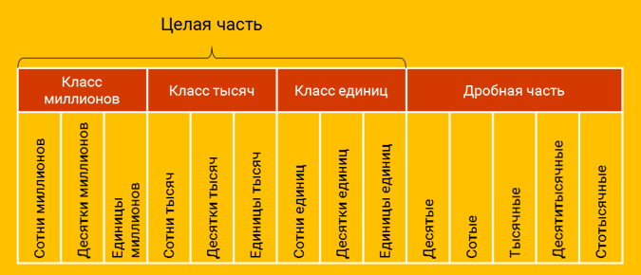
Итоги урока
Форма записи дробей $0,1; 0,01; 0,001$ и т. д. называется десятичной записью дроби.
Дроби вида $0,1; 0,01; 0,001$ и т. д. называются десятичными дробями.
В записи десятичного числа запятой отделяется целая часть от дробной. А у правильной дроби целая часть равна нулю.
Запись дробной части десятичной дроби содержит столько цифр, сколько нулей в записи знаменателя соответствующей обыкновенной дроби.

